Slide 1



Análisis y Desarrollo de Software
HAPPY KIDS

Slide 2

Análisis y Desarrollo de Software
Integrantes:
Karol Tatiana Santa Suarez
Robert Andres Velasco Hernandez
Emy Caroline Toro Areiza
Juan camilo Martinez Zambrano

Slide 3
Análisis y Desarrollo de Software
Planteamiento del Problema:
La tienda de sudaderas para niños happy kids maneja inventarios y ventas de forma manual , lo que causa errores y demora en la atención al cliente ya que afecta las ventas en el inventario no se tiene el control de los productos que se vende y se almacenan debido a las actividades que se realizan aquí, se desarrollan de forma manual , permitiendo que halla errores en la verificación y validación de la mercancía. Esta afecta tanto como a los clientes como a la organización. Por eso se necesita un sistema de información que haga todo mas rápido y ordenado .

Slide 4
Análisis y Desarrollo de Software
Justificación:
La implementación de un sistema de información se justifica porque la tienda necesita una forma más organizada y moderna de trabajar. Con este sistema será posible llevar un mejor control del inventario, saber con precisión qué tallas y colores hay disponibles, evitar errores en los pedidos y hacer que las ventas sean más rápidas y seguras. Además, permitirá atender a los clientes con mayor agilidad, dándoles información clara y confiable, lo que aumentará su confianza y satisfacción. Al mismo tiempo, el negocio podrá ahorrar tiempo, reducir complicaciones y crecer de manera más ordenada, asegurando un servicio de calidad y una mejor administración en general.

Slide 5
Análisis y Desarrollo de Software
Pregunta del proyecto:
¿Qué tipo de sistema en línea puede desarrollar Happy Kids para agilizar la gestión de productos y mejorar la experiencia del usuario?

Slide 6
Análisis y Desarrollo de Software
Objetivo General:
Implementar un sistema de información en la tienda Happy Kids que permita gestionar de forma eficiente las ventas y el control de inventarios, garantizando un manejo ordenado y confiable de la información, así como una mejor atención al cliente

Slide 7
Análisis y Desarrollo de Software
Objetivo Específicos:
Desarrollar módulos funcionales del sistema que gestionen el inventario, el control de ventas y la generación automática de reportes
Implementar una base de datos que almacene de manera segura la información de productos, clientes y transacciones
Proteger la información del sistema mediante la gestión de usuarios y contraseñas seguras
Gestionar en el sistema la información relacionada con los productos, categorías, precios y existencias del inventario
Desarrollar una interfaz grafica amigable que se adapte a cualquier tipo de dispositivos y facilite la navegación del usuario

Slide 8
Análisis y Desarrollo de Software
Alcance:
El sistemas para la tienda Happy kids tendrá como funciones principales el control del inventario, el registro de ventas, la generación de reportes y la validación de datos para evitar errores. Sera utilizado principalmente por el administrador, encargado de la gestión general, y los vendedores, responsables de registrar ventas y consultar productos. En su primera versión contara con módulos de inventario, ventas, reportes y usuarios, permitiendo un manejo mas rápido, organizado y confiable de la información

Slide 9
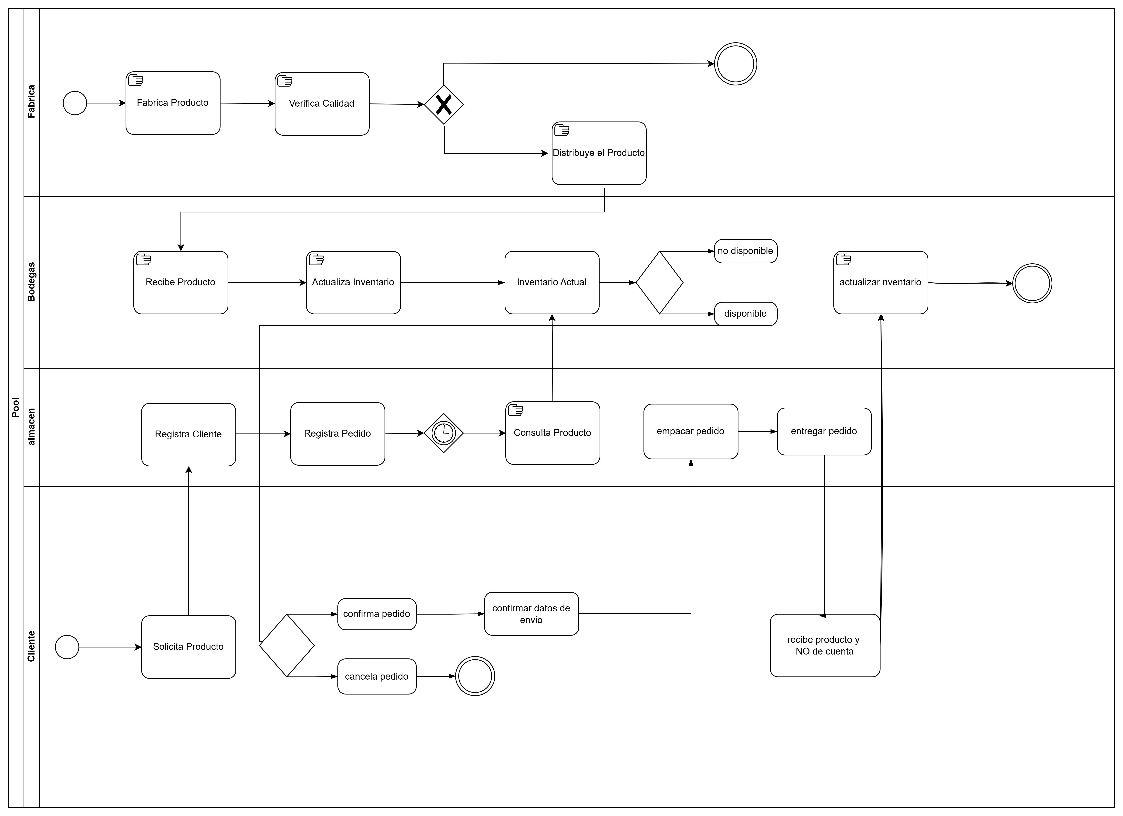
Análisis y Desarrollo de Software
BPMN:

Slide 10
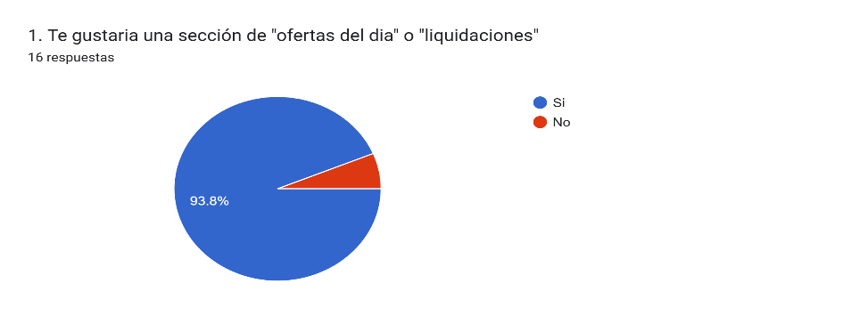
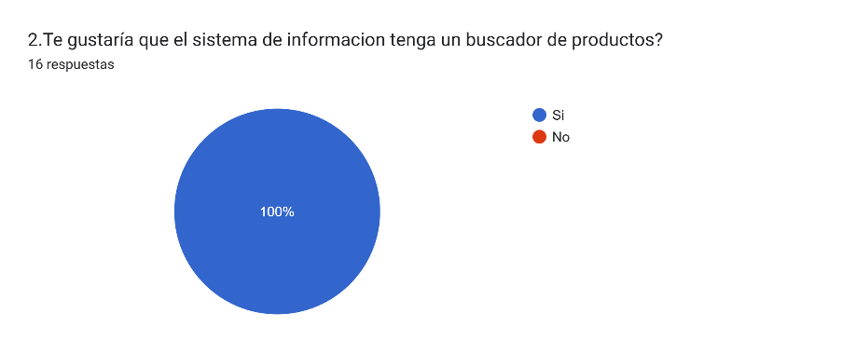

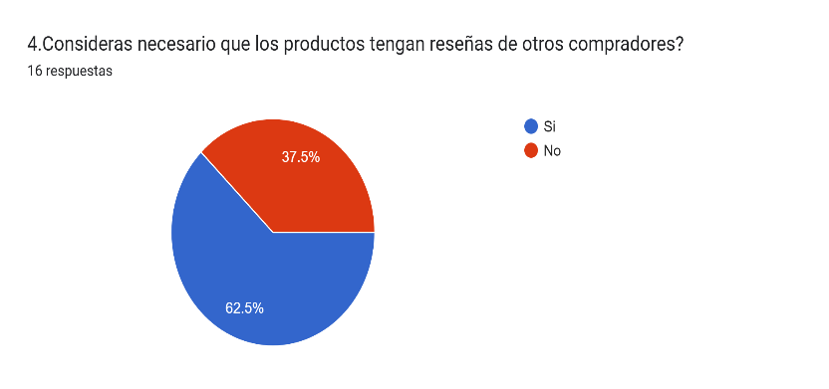
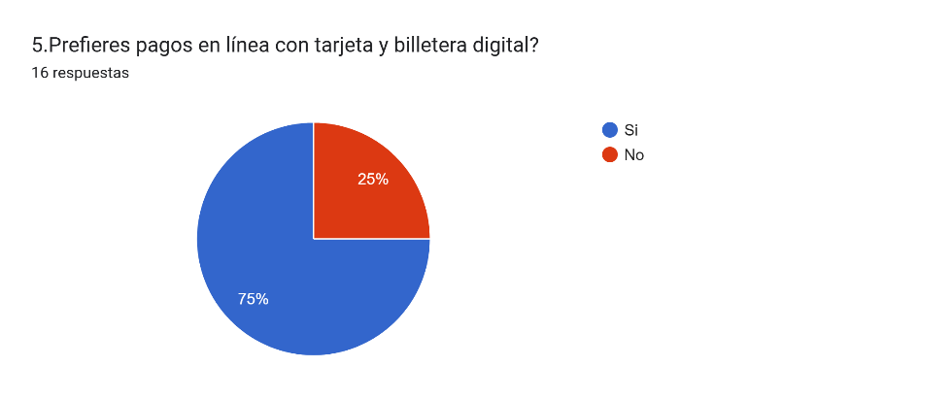



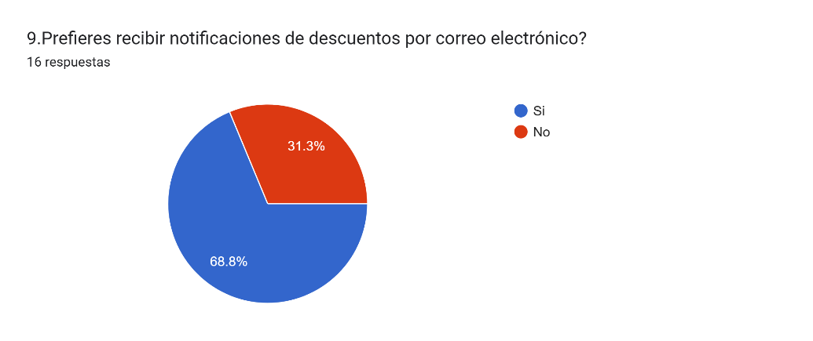

Análisis y Desarrollo de Software
ESTADISTICAS DESCRIPTIVAS:

Slide 11
Análisis y Desarrollo de Software
REQUERIMIENTOS FUNCIONALES Y NO FUNCIONALES:
formato ieee-830.docx

